Slide 1

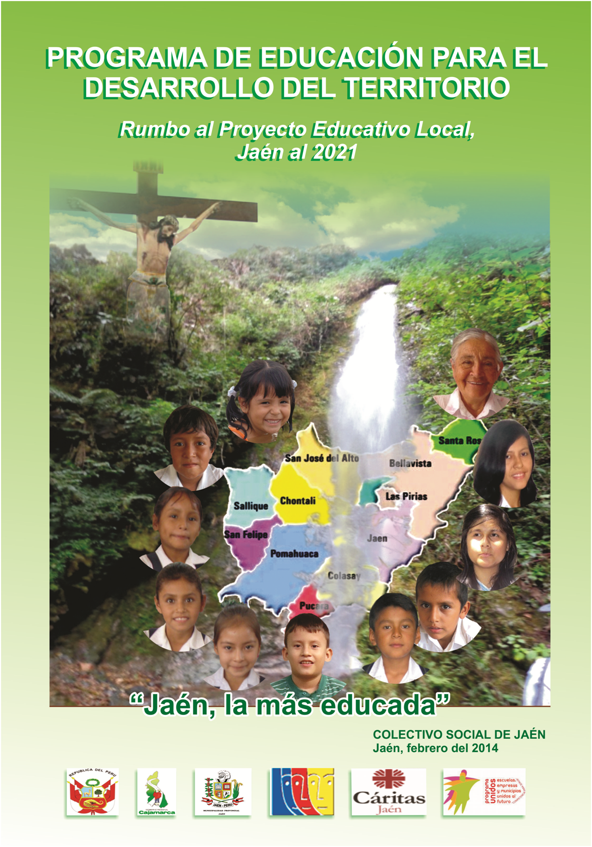



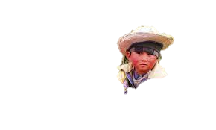
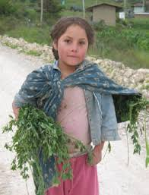
DIRECCIÓN REGIONAL DE EDUCACIÓN – CAJAMARCA
POLITICA EDUCATIVA REGIONAL 2019-2022
Seres humanos educados, ejercen su ciudadanía con convicción y compromiso, practican el bien común y desarrollan sus talentos para alcanzar las mejores oportunidades.
ELIVERANDO ARAUJO AVELLANEDA
DIRECTOR DE GESTIÓN INSTITUCIONAL
DRE CAJAMARCA
LXXXIX ANIVERSARIO DE LA EDUCACIÓN INICIAL EN EL PERÚ

Slide 2

ENFOQUE DE SUSTENTO: ESCUELAS QUE GENERAN DESARROLLO EN LA COMUNIDAD
DESARROLLO HUMANO
GOBIERNOS LOCALES
Estudiantes
LA COMUNIDAD
LA FAMILIA
LA PERSONA
Docentes
Directivos
DESARROLLO SISTÉMICO
DESARROLLO ENDÓGENO
Autoridades
INSTITUCIONES DESCENTRALIZADAS
SOCIEDAD CIVIL
Educadores comunitarios
GOBIERNO REGIONAL
DESARROLLO TERRITORIAL

Slide 3
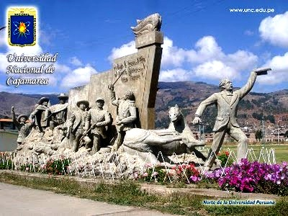
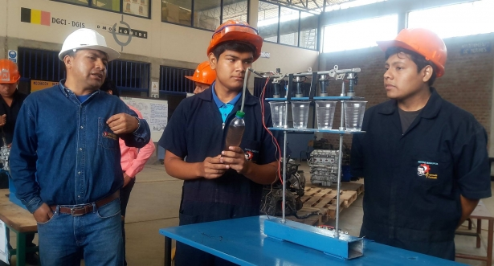
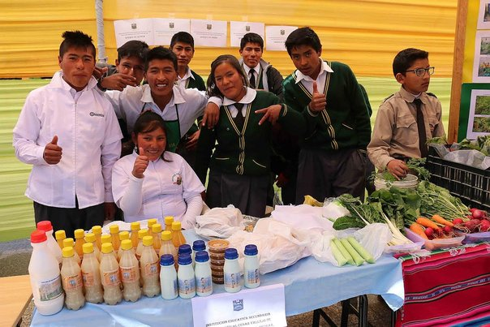

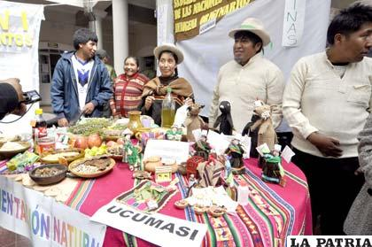
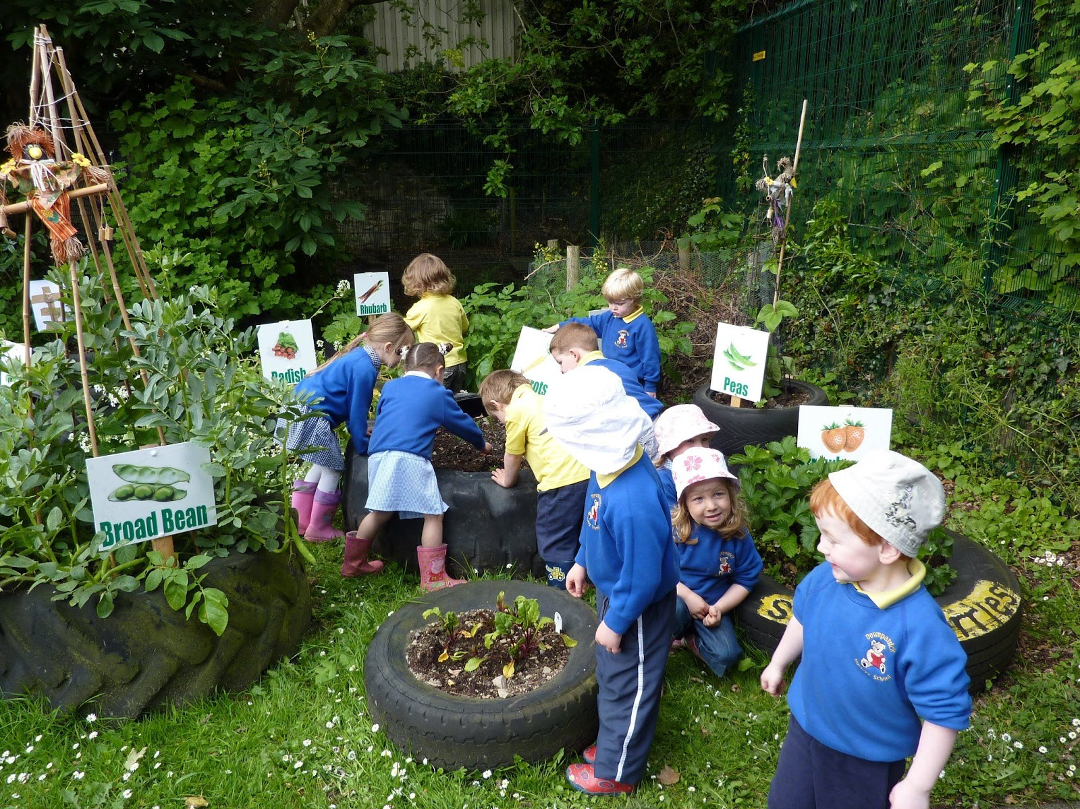
ARTICULACIÓN Y TRANSITABILIDAD PARA EL DESARROLLO CONTINUO
DE LAS PERSONAS
UNIVERSIDAD
CEFOP
CETPRO/IST
COMUNIDAD
CERTIFICACIÓN DE COMPETENCIAS
CERTIFICACIÓN DE COMPETENCIAS
EDUCACIÓN COMUNITARIA
MERCADO
EMPRESA
SOCIEDAD CIVIL
INSTITUCIONES
GOBIERNO
REGIONAL
CONEI/COPALE
COPARE
GOBIERNOS
LOCALES
EBR/EBA/EBE

Slide 4
POLITICA EDUCATIVA REGIONAL 2019-2022
Propósito: Gestión Educativa con enfoque de desarrollo humano, capitaliza el talento humano y la potencialidades locales en colaboración público privado para alcanzar mejores resultados educativos, expresados en el bien ser, convivir, hacer y trascender
R1: La escuela, familia y comunidad da prioridad a la formación de sus ciudadanos en desempeños éticos, con compromiso sociales, buenas relaciones interpersonales, constructores de su identidad, generando bien público , expresado en mejores condiciones de buen vivir.
R2: La escuela, familia y comunidad, gestiona su desarrollo en colaboración, mejora su salud integral y sus practicas ambientales, disminuyendo los índices de anemia, desnutrición infantil y huella de carbono, construyendo una vida en equilibrio
R4: Instancias descentralizadas , logran reorganizar sus estructuras coherentes con las demandas educativas en todas sus formas, respetuosas de los principios de participación, concertación, efectividad y transparencia, para una gestión de resultados que responde a prioridades de su territorio
R3: Instancias educativas en colaboración intersectorial, interinstitucional y con la sociedad civil, priorizan la valoración del talento humano y la riqueza local, mediante la investigación, innovación y tecnología; concretándose en proyectos sociales, productivos y emprendedores, con manejo del estado y la cultura del ahorro, como transversalidad en la educación.
Salud y Ambiente
Colaboración Ecoeficiencia
Gestión del desarrollo
Salud integral
Equilibrio Ambiental
Disminución de anemia
Disminución de la Desnutrición Crónica Huella de Carbono
Buen Vivir
Escuela Bien Público
Familia Identidad
Comunidad
Ciudadanía
Desempeños Éticos
Compromiso Social
Relaciones Interpersonales
FIN: Seres humanos educados, ejercen su ciudadanía con convicción y compromiso, practican el bien común y desarrollan sus talentos para alcanzar las mejores oportunidades.
Estructuras Permanentes
Escuela Organizada para el Desarrollo
Correspondencia organizacional y Funcional
Instrumentos de Gestión
Demandas y Prioridades territoriales
Inclusión
Disminución de Brechas
Talento Humano
Riqueza Local Proyectos Productivos
Investigación Emprendedurismo
Innovación Mercado
Tecnología Ahorro
Arte
Idiomas
Proyectos Sociales

Slide 5
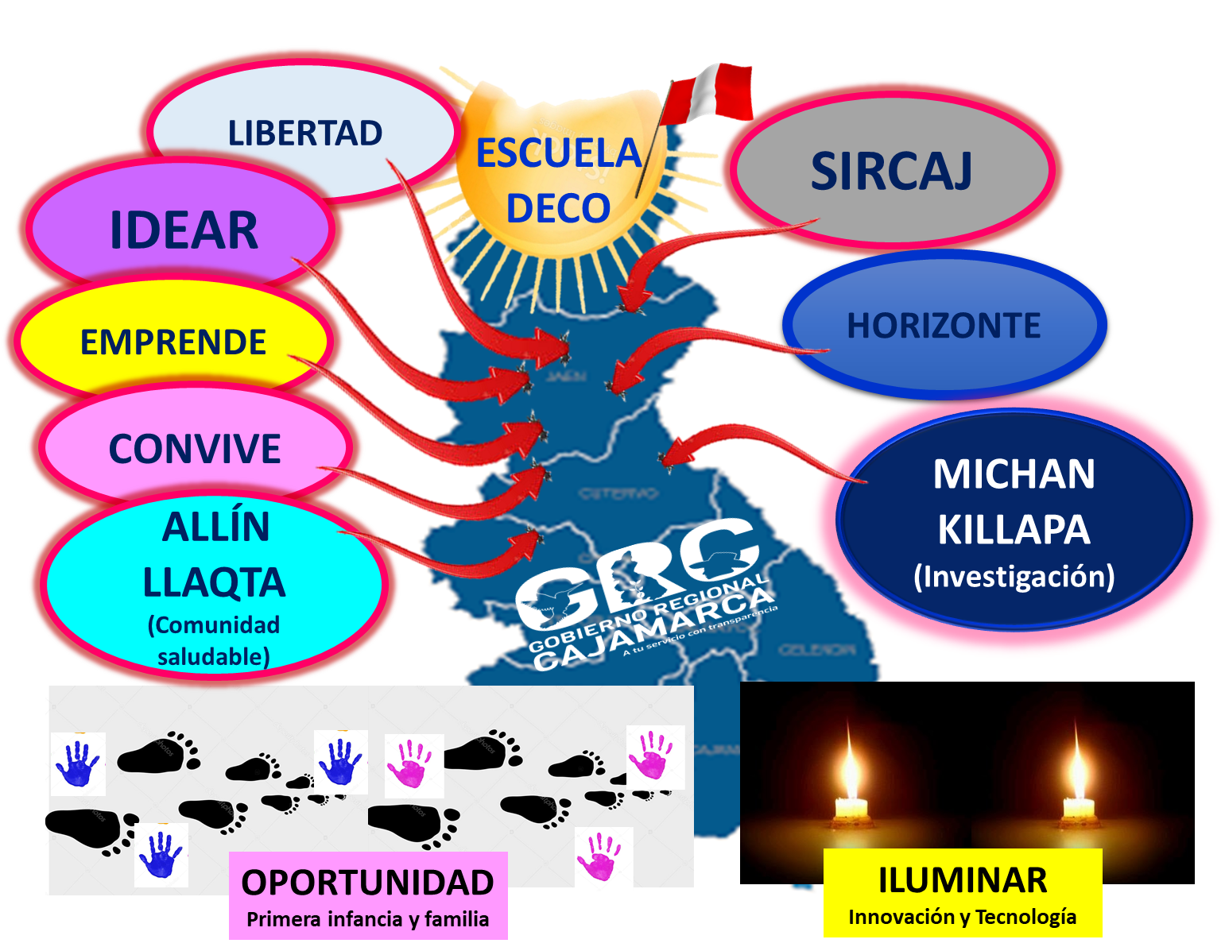
ESCUELA DECO: ESTRATEGIAS DE GESTIÓN PRIORIZADAS
DIRECCIÓN REGIONAL
DE EDUCACIÓN

Slide 6
Los Organizadores del Desarrollo Infantil
ordenan – promueven - planifican
y tienen la aptitud
de estructurar – constituir
es decir, de establecer o reformar una cosa
sujetando a reglas, orden, armonía y dependencia de las partes que la componen

Slide 7
Organizadores del Desarrollo
ordenan – promueven - planifican
Comunicación
Apego
Persona
Orden
simbólico
Seguridad postural
Exploración
estructura
biológico-social
y tienen la aptitud
de estructurar – constituir

Slide 8
Orden simbólico
El conjunto de valores, creencias, saberes sociales y culturales del entorno, se expresan y operan desde representaciones mentales de un orden simbólico que incluye a cada sujeto en la familia y en la cultura.
Matriz de la conducta social

Slide 9
Mirada sobre la niñez
Sujeto de derechos: Persona en evolución permanente, que requiere de condiciones específicas para crecer y desarrollarse, cuya singularidad y particularidad deben ser reconocidas en todos los campos de su desarrollo.
Sujetos de acción más que de reacción: Los bebés llegan al mundo dotados de capacidades para percibir, moverse, relacionarse con el entorno
y aprender.
Seres sociales, que necesitan al otro para crecer y desarrollarse: Los niños se desarrollan como sujetos a partir de otros, con otros y en oposición a Otros.
Significa reconocer que cada niño nace dentro de una comunidad, marcada por un origen, una lengua, una región geográfica, valores, cierta manera de mirar, sentir, pensar y actuar en el mundo, compartidos por su grupo de pertenencia.
(Guía de Cuidados infantiles – Minedu, p. 11)

